Slide 1



Análise de arquiteturas de microsserviços empregados a jogos MMORPG voltada a otimização do uso de recursos computacionais
Marlon H. Schweigert
Charles C. Miers
Débora C. Nazário
Guilherme P. Koslovski

Slide 2
OBJETIVO
Este trabalho tem como objetivo analisar arquiteturas de microsserviços para jogos MMORPG descritos na literatura.

Slide 3
OBJETIVOS ESPECÍFICOS
Identificar e definir arquiteturas empregadas na categoria de jogos do presente trabalho.
Identificar e definir os protocolos utilizados nessas arquiteturas.
Identificar e definir os microsserviços dessas arquiteturas.
Identificar e analisar ferramentas de análise de recursos para definir métricas as arquiteturas identificadas e caracterizadas.

Slide 4
OBJETIVOS ESPECÍFICOS
Especificar requisitos para a arquitetura estudada.
Implantar as arquiteturas descritas na literatura em uma nuvem de computadores OpenStack.
Analisar o comportamento das arquiteturas aplicadas, levantando questões de desempenho e recursos utilizados.
Propor alternativas de otimização para os problemas encontrados nas devidas arquiteturas.

Slide 5
ROTEIRO
Contexto
Busca Referenciada
Problema
Trabalhos Relacionados
Proposta
Conclusões Parciais
Referências

Slide 6
CONTEXTO
Jogos MMORPG são jogos massivos onde a representação de personagens e a comunicação são as principais funcionalidades.
A Figura 1 mostra um cliente MMORPG.

Slide 7
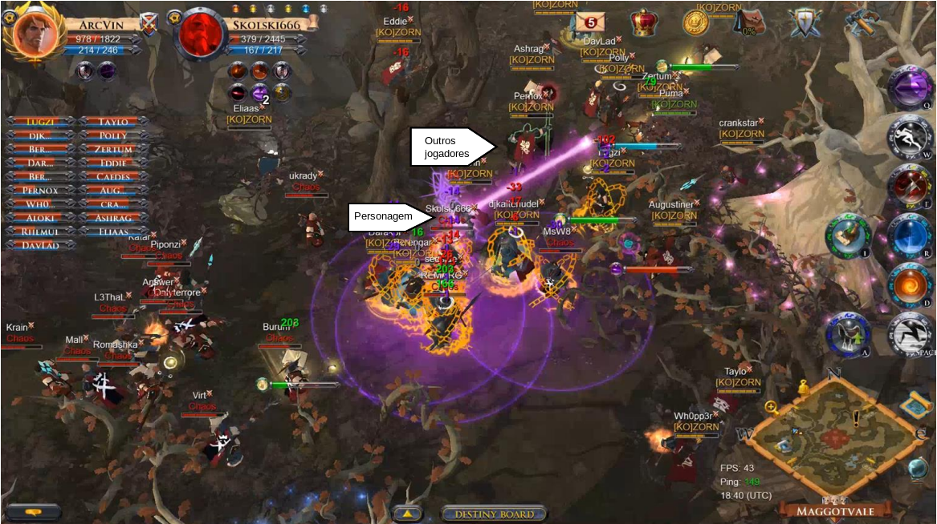
CONTEXTO
Figura 1: Exemplo de Cliente MMORPG (Sandbox-Interactive Albion)
Fonte: Salz (2016)

Slide 8
CONTEXTO
A representação da cena é realizada como uma árvore. Esta árvore será sincronizada entre todos os jogadores pelo serviço.

Slide 9
CONTEXTO
Um serviço MMORPG pode ser implementado como um serviço Web ou um serviço RPC.
Ambas as formas de implementação devem permitir a conexão do jogador a fim de executar chamadas remotas e obter o estado de jogo em sua Área de Interesse.

Slide 10
BUSCA REFERENCIADA
Um microsserviço MMORPG é um módulo menor que executa um conjunto de operações específicas, a qual junto a outros serviços disponibilizará um serviço completo, denominado macrosserviço. Ele pode ser público ou privado.

Slide 11
BUSCA REFERENCIADA
Arquitetura descrita na Figura 2, a qual divide o serviço nas camadas:
Consultas ao banco;
Gerenciador de mundo;
Web dinâmico;
Web estático.

Slide 12
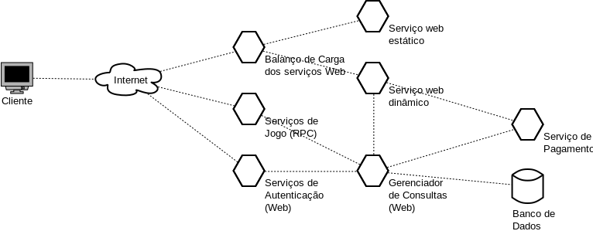
BUSCA REFERENCIADA
Figura 2: Arquitetura Rudy.
Fonte: Rudy (2011)

Slide 13
BUSCA REFERENCIADA
Arquitetura descrita na Figura 3, a qual divide o serviço nas camadas:
Gerenciador de pedaços do mundo;
Gerenciadores de funcionalidades específicas;
Web.

Slide 14
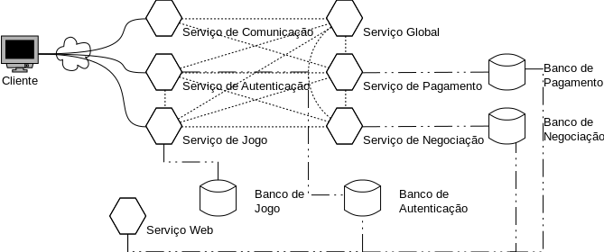
BUSCA REFERENCIADA
Figura 3: Arquitetura Salz.
Fonte: Salz (2016)

Slide 15
BUSCA REFERENCIADA
Arquitetura descrita na Figura 4, a qual divide o serviço nas camadas:
Gerenciador de pedaços do mundo, junto a funcionalidades menores;
Web;
Implantação / Atualização.

Slide 16
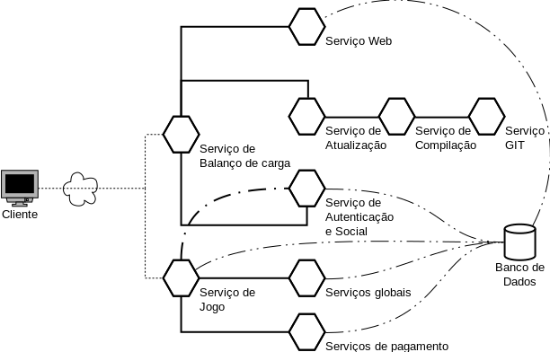
BUSCA REFERENCIADA
Figura 4: Arquitetura Willson.
Fonte: Clarke-Willson (2017)

Slide 17
PROBLEMA
Escolher uma arquitetura para serviços MMORPG são de grande importância para o sucesso destes jogos, porém não existe comparações, análises ou padronizações para o desenvolvimento destes serviços.

Slide 18
PROBLEMA
Temas recorrentes na literatura para estas arquiteturas são:
Previsibilidade de carga, análise de disponibilidade e uso de recursos.
Existe dificuldade para encontrar análises referentes a arquiteturas de microsserviços para jogos MMORPG, em específico.

Slide 19
TRABALHOS RELACIONADOS
Autor | Categoria
SUZNJEVIC; MATIJASEVIC, 2012 | Previsão de Carga
VILLAMIZAR et al., 2016 | Comparação de Arquiteturas
HUANG; YE; CHENG, 2004 | Previsão de Carga
Tabela 1: Trabalhos relacionados por categoria.
Fonte: O próprio autor.

Slide 20
TRABALHOS RELACIONADOS
Autor | CPU | Memória | Banda | Custo | Latência | Limite de Conexões | Complexi-dade de Algoritmos
HUANG; YE; CHENG, 2004 | NÃO | NÃO | SIM | NÃO | NÃO | NÃO | NÃO
SUZNJEVIC; MATIJASEVIC, 2012 | NÃO | NÃO | NÃO | SIM | NÃO | NÃO | NÃO
VILLAMIZAR et al., 2016 | SIM | SIM | SIM | NÃO | NÃO | NÃO | SIM
Tabela 2: Trabalhos relacionados por recurso utilizado.
Fonte: O próprio autor.

Slide 21
TRABALHOS RELACIONADOS
Autor | Arquitetura de Microsserviços | Arquitetura Distribuída | MMORPG
SUZNJEVIC; MATIJASEVIC, 2012 | NÃO | SIM | SIM
VILLAMIZAR et al., 2016 | SIM | SIM | NÃO
HUANG; YE; CHENG, 2004 | NÃO | SIM | SIM
Tabela 3: Arquiteturas analisadas.
Fonte: O próprio autor.

Slide 22
PROPOSTA
Propor uma análise nas arquiteturas Rudy, Salz e Willson, visando analisar as métricas:
  Consumo de CPU
  Consumo de Memória
  Vazão de Rede (Input e Output)
  Número de Conexões Simultâneas
  Tempo de Resposta das requisições
  Latência entre cliente e serviço

Slide 23
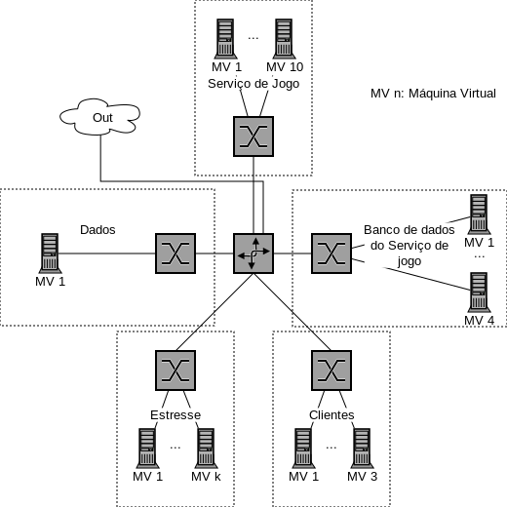
PROPOSTA
Figura 5: Rede de execução dos testes.
Fonte: O próprio autor.

Slide 24
PROPOSTA
Clientes automatizados, simulando um jogador
Ações básicas de interação com o ambiente do jogo, visando ter um ambiente próximo a um jogo comercial
Cliente não executará poucas ações aleatórias, sendo definido prioritariamente por um autômato.

Slide 25
PROPOSTA
Executar as arquiteturas com zero jogadores simultâneos por 5 minutos.
Executar as arquiteturas a partir de zero jogadores até o serviço obter algum erro interno. Será aumentado 10 jogadores por minuto.

Slide 26
CONCLUSÕES PARCIAIS
Arquiteturas MMORPG tem objetivos explícitos, mas não tem comprovações ou análises dos objetivos.

Slide 27
CONCLUSÕES PARCIAIS
Valores do cenário de recursos pode ser alterado, visto que não tem análises de uso de recursos destas arquiteturas;

Slide 28
CONCLUSÕES PARCIAIS
Um problema identificado na revisão da literatura é a preocupação em conseguir agrupar o maior número de jogadores em um único serviço visível ao jogador, evitando segregação;

Slide 29
CONCLUSÕES PARCIAIS
Dificuldade para encontrar material científico / acadêmico correlacionado a arquiteturas de microsserviços e jogos MMORPG.

Slide 30
ETAPAS REALIZADAS
Levantamento e fichamento das referências;
Consolidação das referências;
Identificação e definição de arquiteturas descritas na literatura;
Especificação das arquiteturas selecionadas;
Identificação e definição de simulações aplicáveis ao teste;
Especificação da simulação elegida;
Escrita do TCC-I;

Slide 31
PRÓXIMAS ETAPAS
Desenvolvimento da simulação de clientes / jogadores;
Desenvolvimento das arquiteturas;
Aplicação das arquiteturas selecionadas na pesquisa referênciada;
Realização dos testes utilizando a simulação elegida na pesquisa referênciada;
Análise das arquiteturas testadas;
Identificação de pontos de melhoria de métricas obtidas;
Escrita do TCC-II;

Slide 32
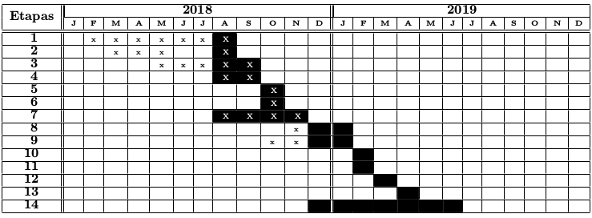
PRÓXIMAS ETAPAS
Tabela 4: Cronograma proposto com atividades completas em destaque.
Fonte: O próprio autor.

Slide 33
REFERÊNCIAS
CLARKE-WILLSON, S. Guild Wars Microservices and 24/7 Uptime. 2017.
HUANG, G.; YE, M.; CHENG, L. Modeling system performance in mmorpg. In: IEEE Global Telecommunications Conference Workshops, 2004. GlobeCom Workshops 2004. Northwestern University, USA: IEEE, 2004. v. 1, p. 512–518.
RUDDY, M. Inside Tibia, The Technical Infrastructure of an MMORPG. 2011.
SALZ, D. Albion Online - A Cross-Platform MMO (Unite Europe 2016, Amsterdam).
SUZNJEVIC, M.; MATIJASEVIC, M. Towards reinterpretation of interaction complexity for load prediction in cloud-based mmorpgs. In: 2012 IEEE International Workshop on Haptic Audio Visual Environments and Games (HAVE 2012) Proceedings. Munich, Germany: IEEE, 2012. v. 1, n. 13171916, p. 148–149. ISSN 978-1-4673-1567-8.
VILLAMIZAR, M. et al. Infrastructure cost comparison of running web applications in the cloud using aws lambda and monolithic and microservice architectures. In: 2016 16th IEEE/ACM International Symposium on Cluster, Cloud and Grid Computing (CCGrid). Cartagena, Colombia: IEEE, 2016. p. 179–182. ISSN 1863-2386.

Slide 34

DÚVIDAS?
marlon.schweigert@edu.udesc.br
marlon@magrathealabs.com

Slide 35

This work is under Creative Commons Attribution-ShareAlike 4.0 International License
https://creativecommons.org/licenses/by-sa/4.0/

